Slide 1
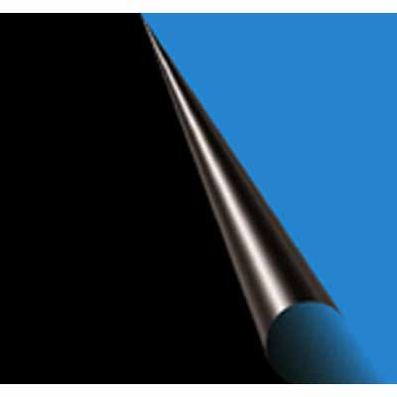
Rusia
Palacio de
Peterhof
SAN PETERSBURGO

Slide 2

a unos 30 kilómetros de San Petersburgo, uN lujoso palacio e impresionantes jardines.
“ El Palacio de Peterhof”.
SITUADO a orillas del golfo de Finlandia, es también conocido como el Versalles ruso.
Su construcción comenzó en 1715 por deseo de Pedro I el Grande. Sus aspiraciones de crear monumentos colosales se plasman más claramente sin duda en este conjunto con su increíble colección de fuentes.
El Palacio es obra de Le Blond, que dio fin a la creación del mismo en 1721.

Slide 3
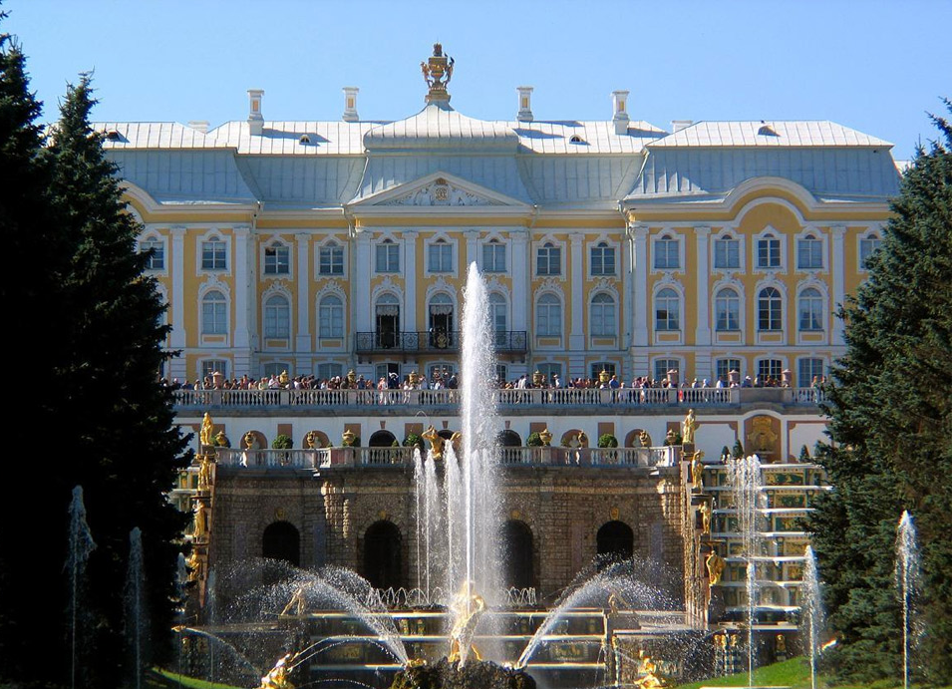
Pps Mari Tere

Slide 4
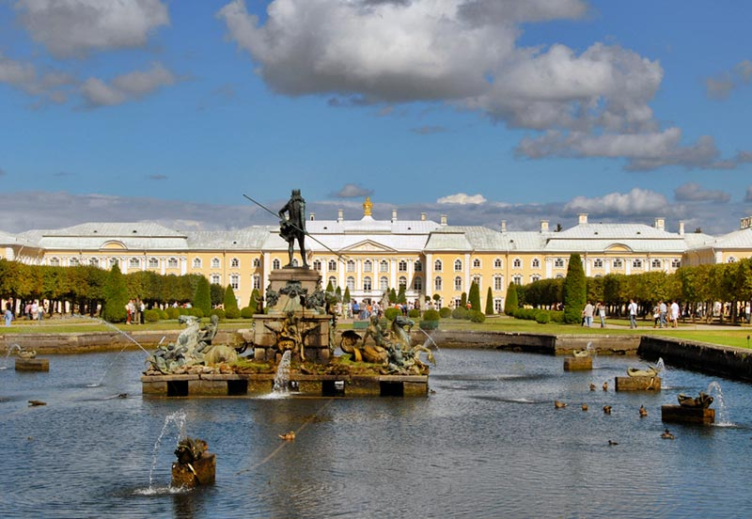
Fachada delantera
Pps Mari Tere

Slide 5
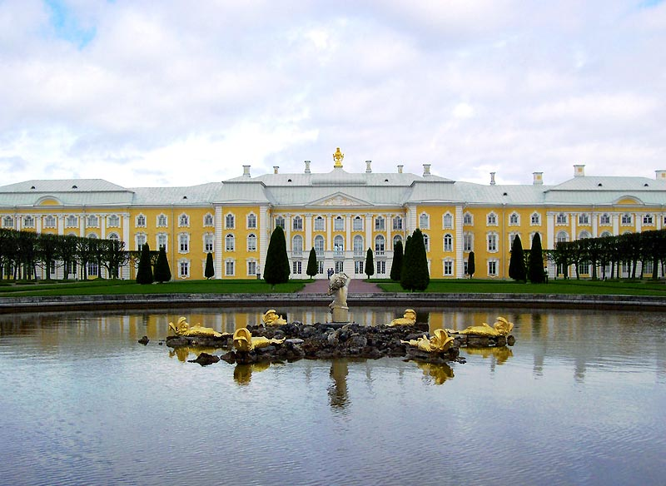
Pps Mari Tere

Slide 6
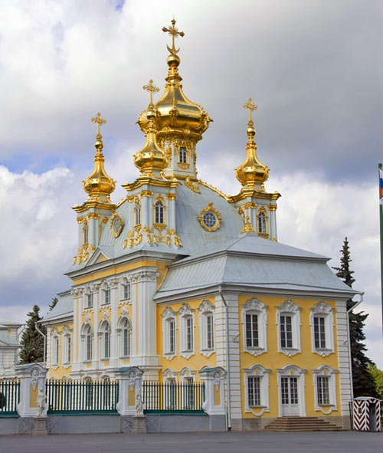
Capilla
Pps Mari Tere

Slide 7
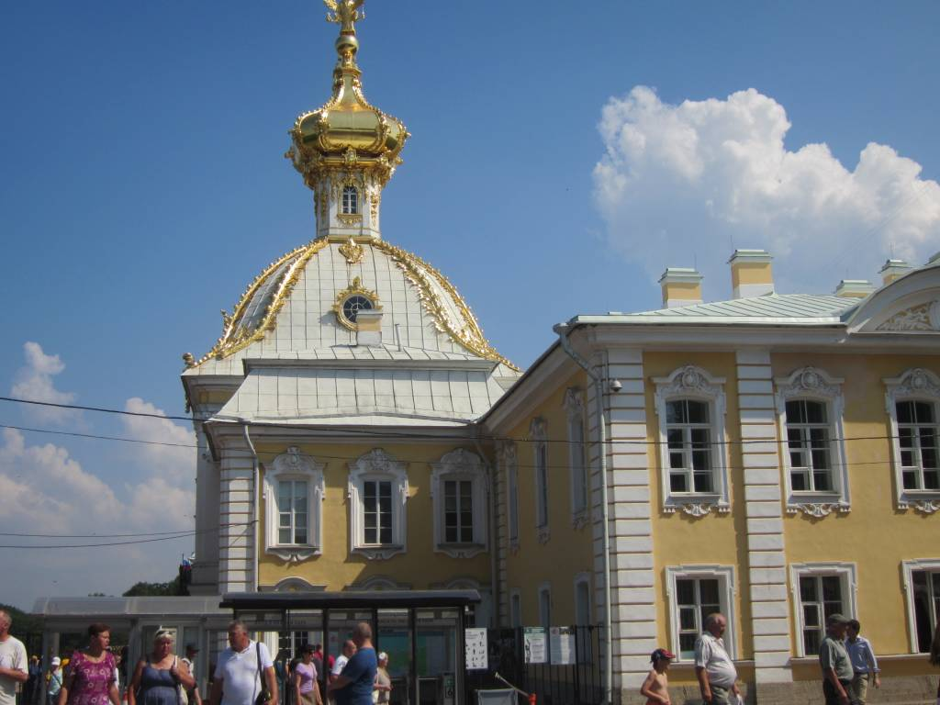
Pps y fotografía Mari Tere

Slide 8
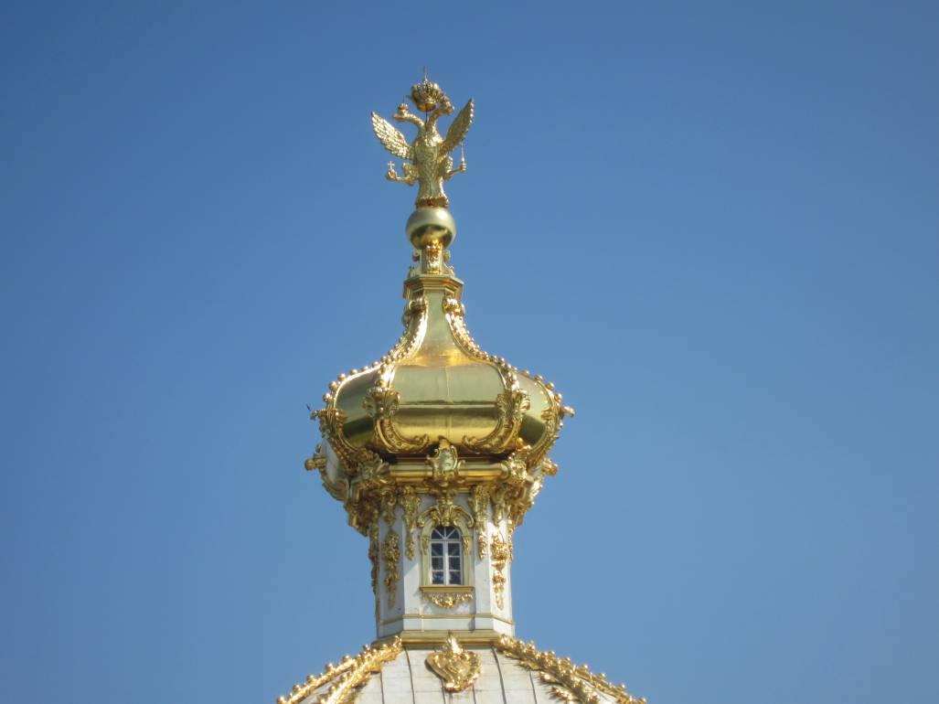
Pps y fotografía Mari Tere

Slide 9
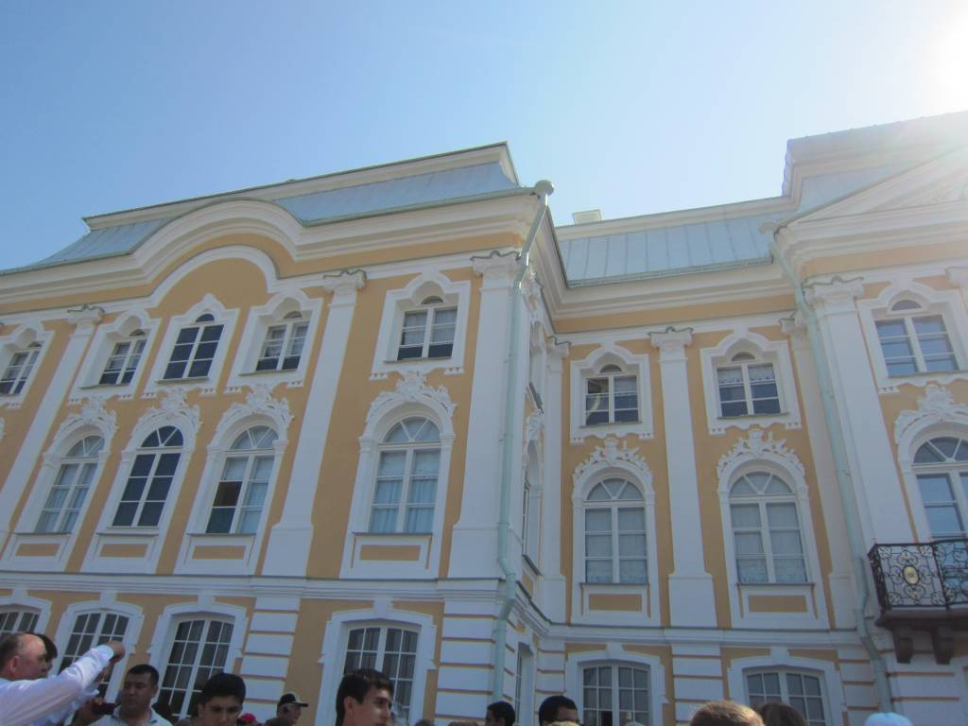
Pps y fotografía Mari Tere

Slide 10
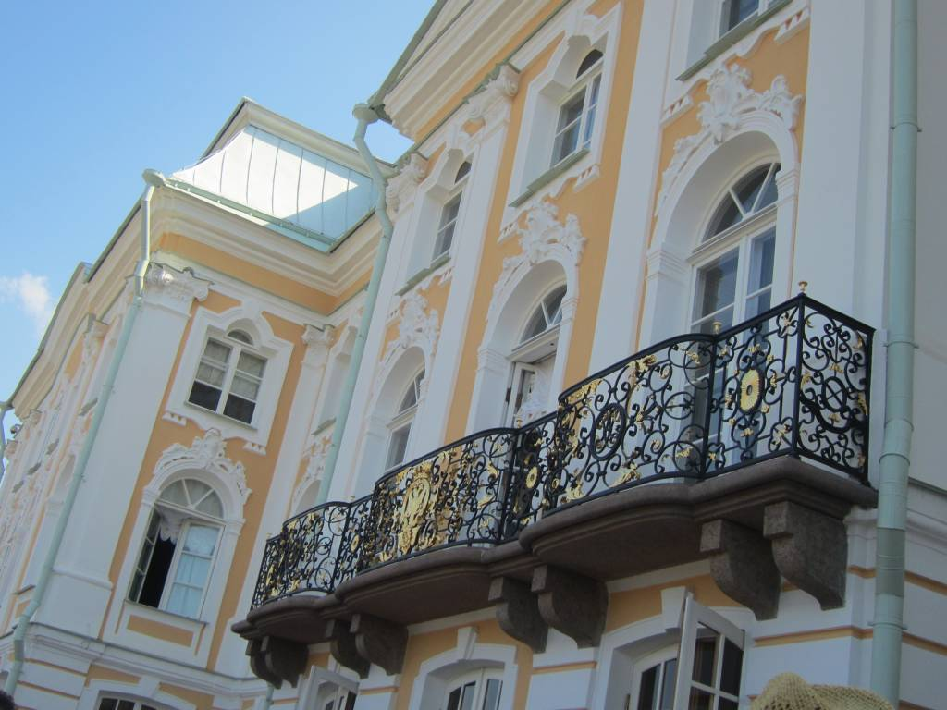
Pps y fotografía Mari Tere

Slide 11
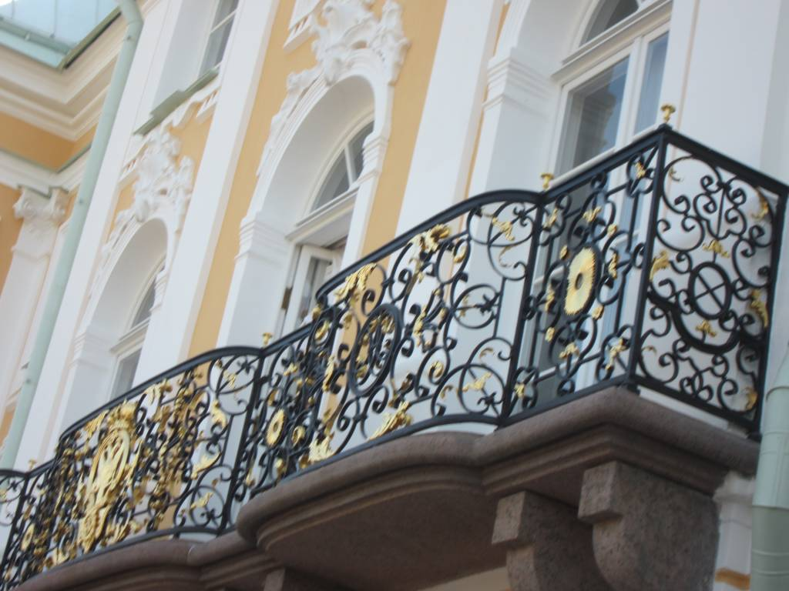
Pps y fotografía Mari Tere

Slide 12
Hasta la Revolución de Octubre (1917) Peterhof fue residencia de los zares. En el año 1918 se transformó en museo. Durante LA Segunda Guerra Mundial estuvo ocupado por las tropas alemanas. Antes de su llegada se pudieron evacuar más de 8.000 objetos de decoración de los palacios y cerca de 50 estatuas. Las tropas alemanas destruyeron casi todo. Después de la Segunda Guerra Mundial se empezó a restaurar el Palacio,

Slide 13
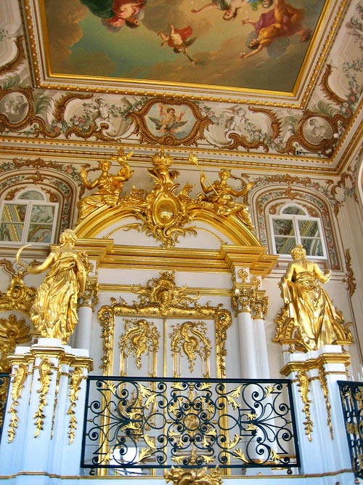
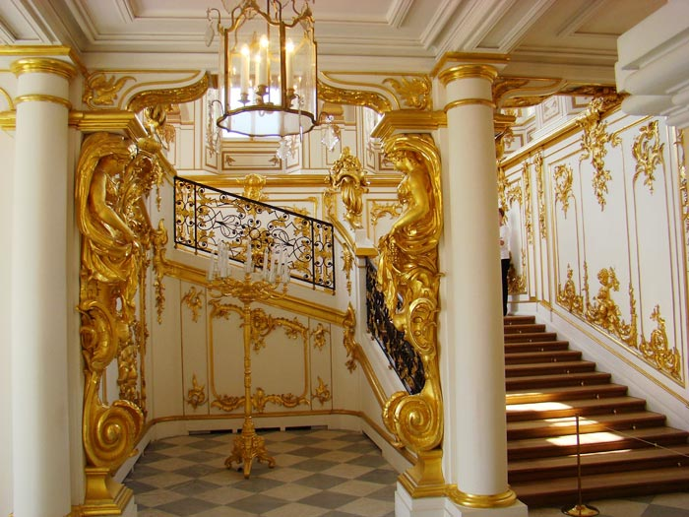
Pps Mari Tere

Slide 14
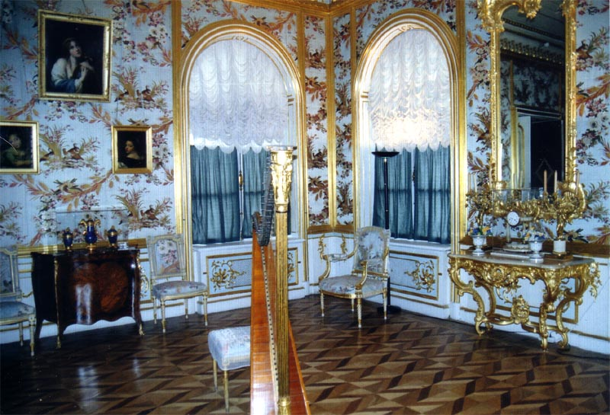
Habitación con arpa
Pps Mari Tere

Slide 15
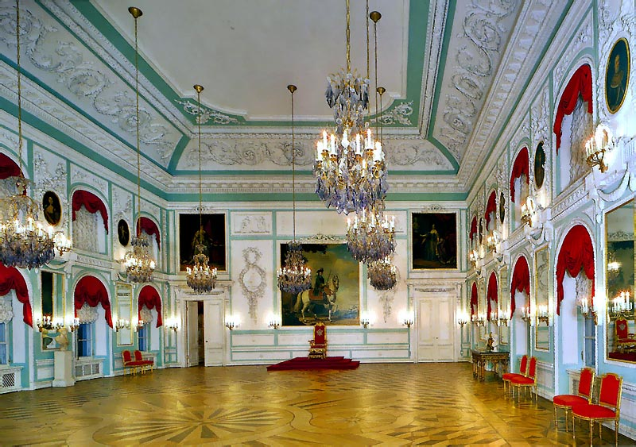
Salón del trono
Pps Mari Tere

Slide 16
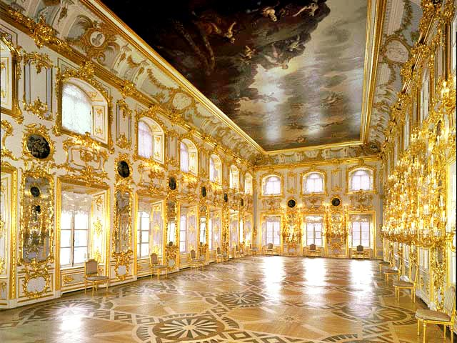
Salón dorado
Pps Mari Tere

Slide 17
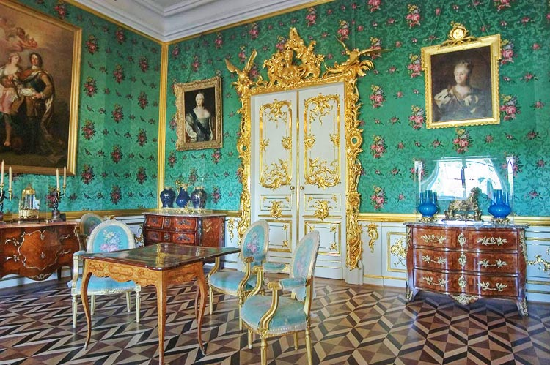
Sala interior
Pps Mari Tere

Slide 18
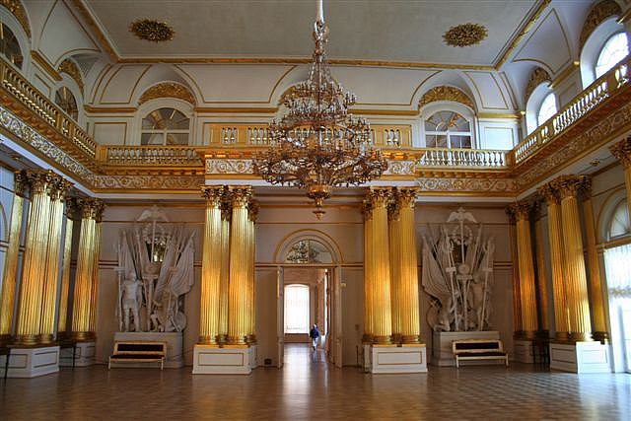
Pps Mari Tere

Slide 19

EN el interior del Palacio está totalmente prohibido hacer fotografías (LAS FOTOS INCLUIDAS SON DE INTERNET) con una gran vigilancia CADA POCOS MTS .EJERCIDA Curiosamente por mujeres.
En la escalera principal había una al principio, otra en medio y una más al final de la subida. Y luego por todos los sitios VIGILANCIA.
.
Dentro del complejo de fuentes destaca la conocida como La Gran Cascada, una serie de terrazas coronadas por estatuas doradas, donde una multitud de chorros de agua descienden desde el nivel del palacio por un terraplén hasta el canal que lleva el agua hacia el mar Báltico.

Slide 20
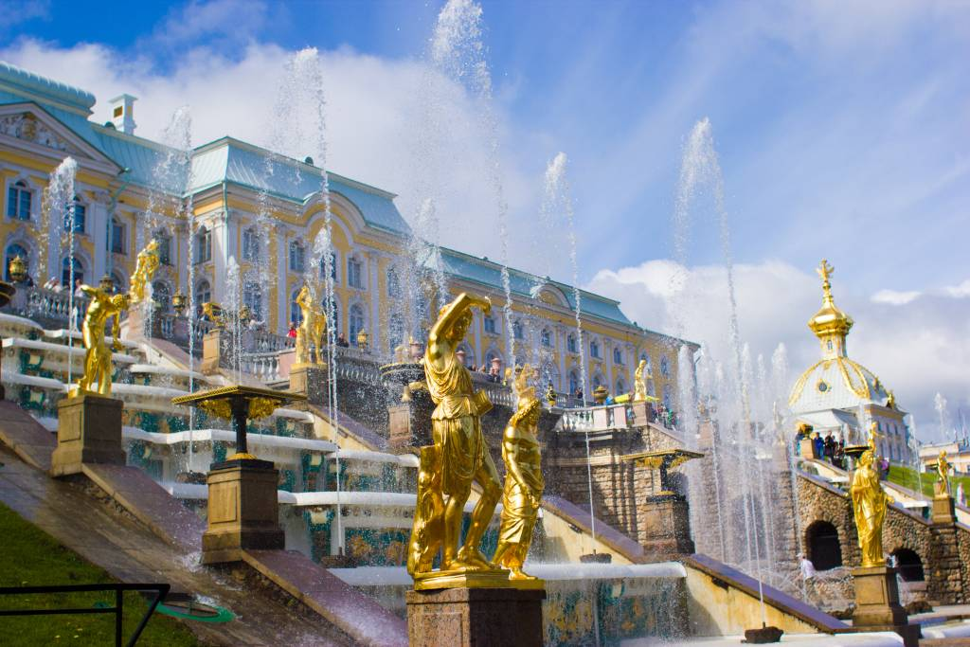
Pps Mari Tere

Slide 21
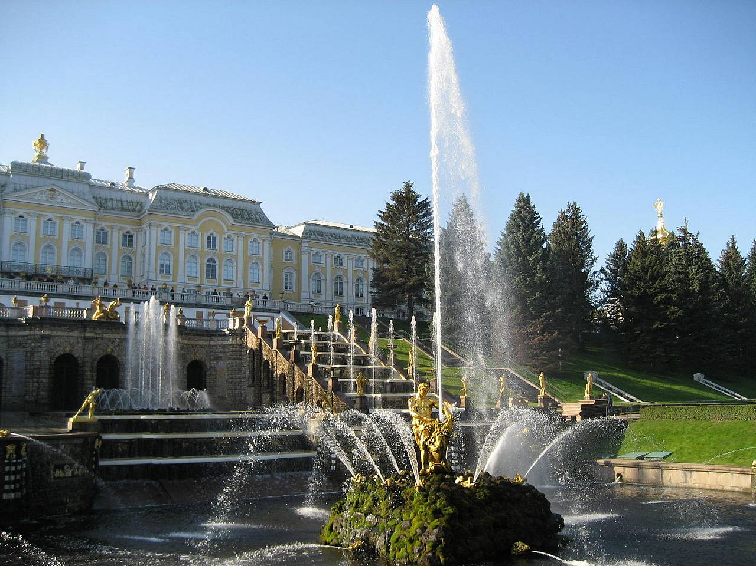
El Gran Palacio se encuentra en la parte central del conjunto arquitectónico de Peterhof sobre una terraza natural de 20-m de altura.
Pps Mari Tere

Slide 22
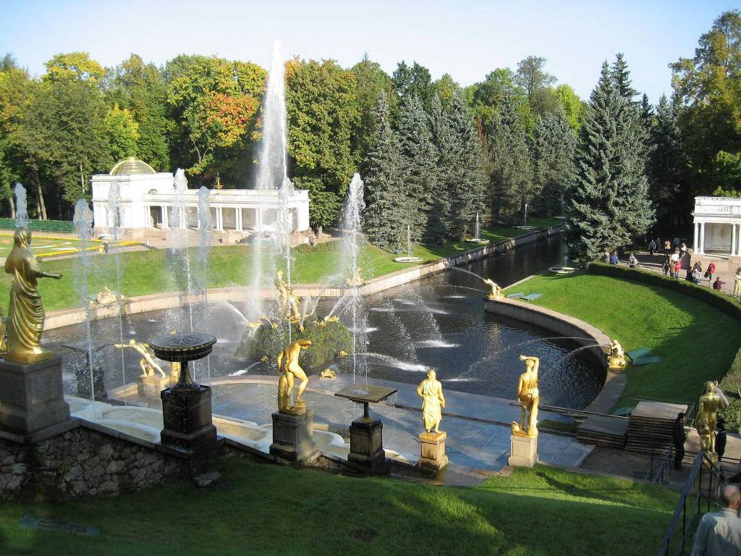
Pps Mari Tere

Slide 23
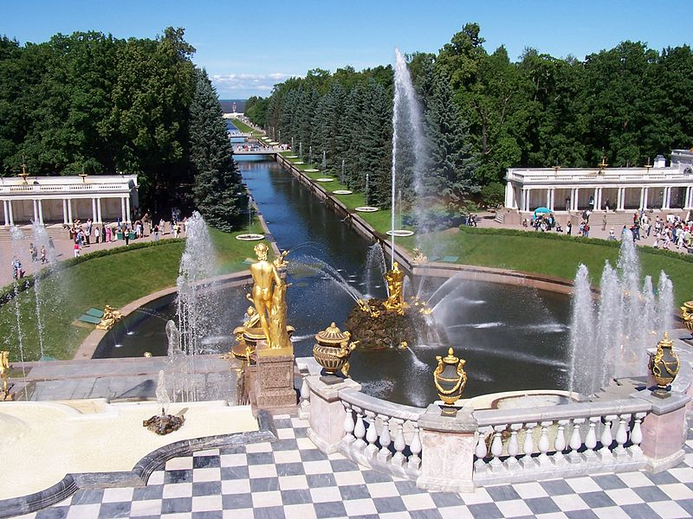
Pps Mari Tere

Slide 24
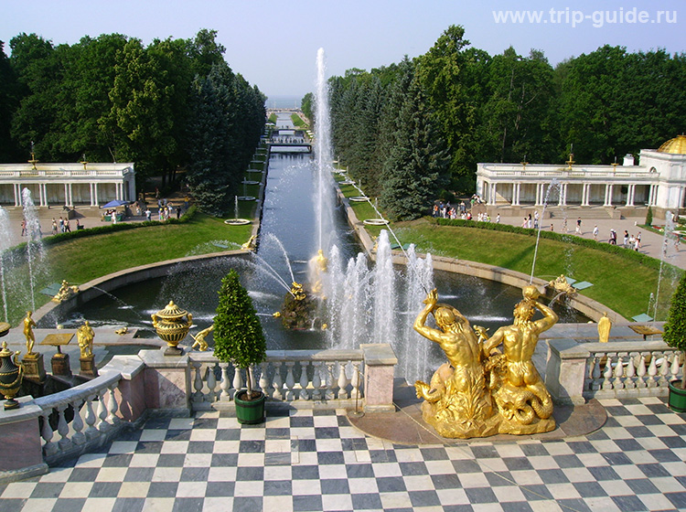
Pps Mari Tere

Slide 25
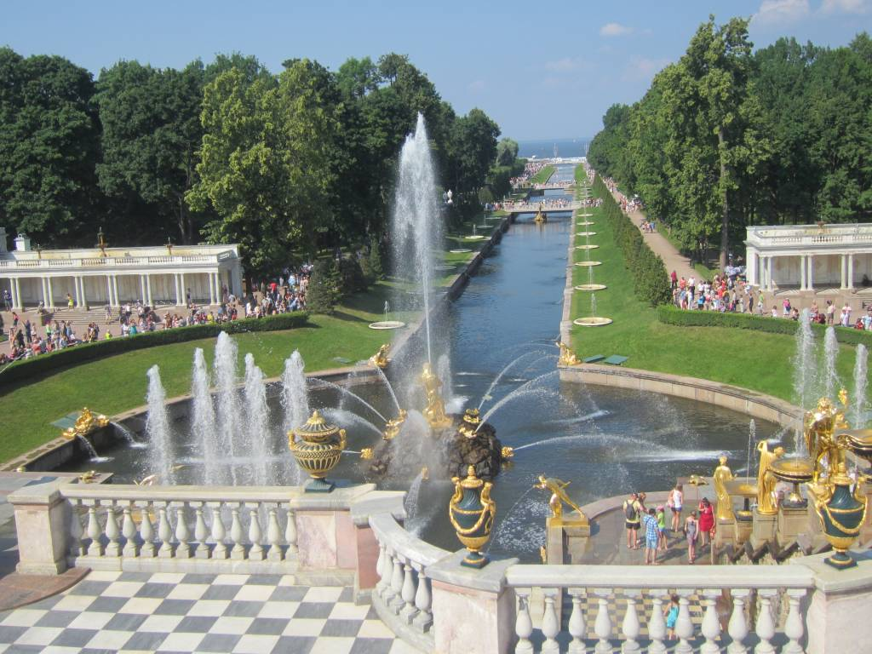
Pps y fotografía Mari Tere

Slide 26
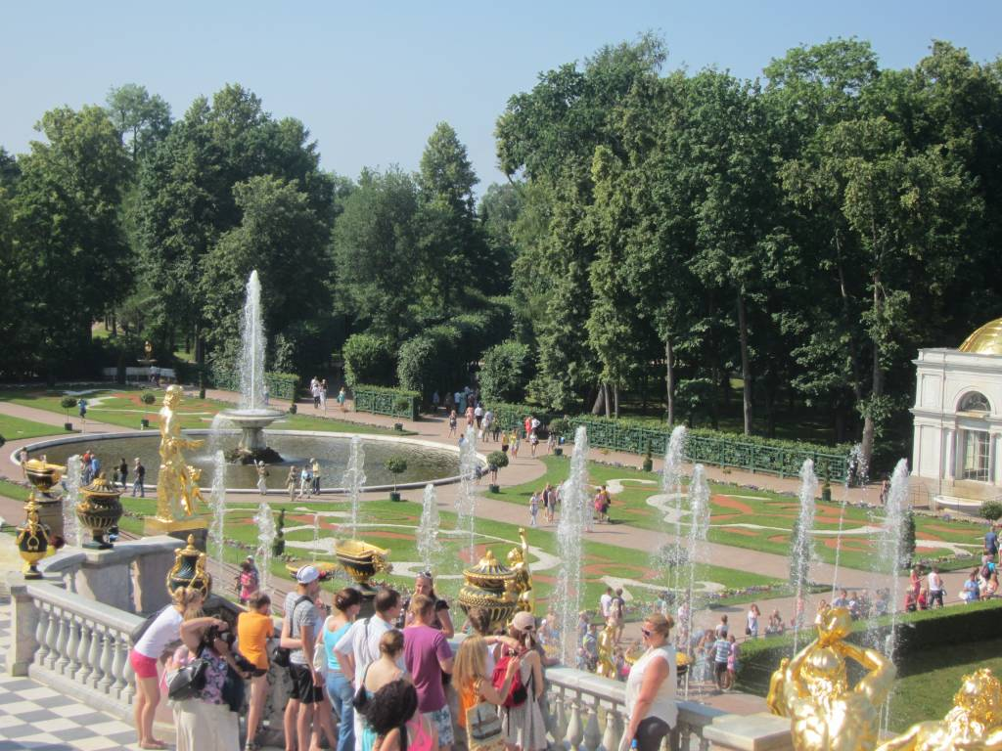
Pps y fotografía Mari Tere

Slide 27
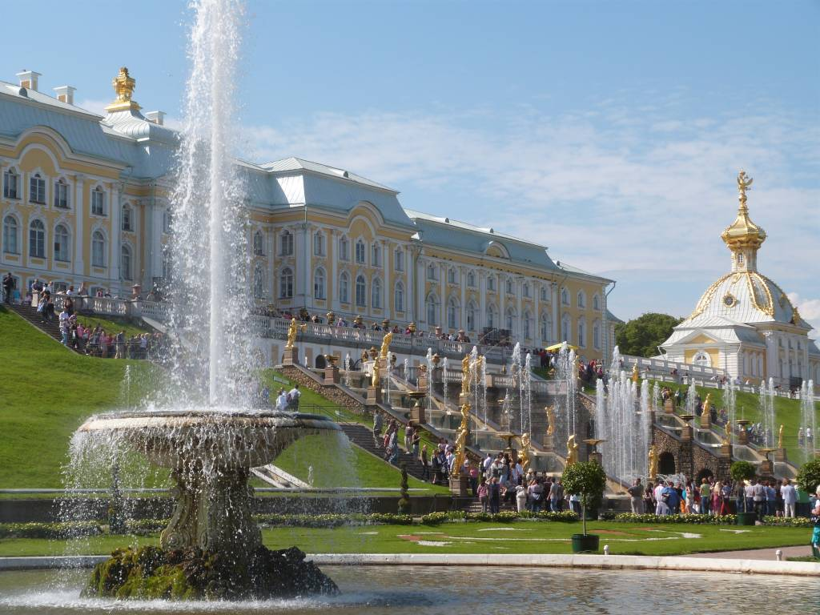
Pps Mari Tere

Slide 28
Peterhof se convirtió en su residencia veraniega preferida. Pedro el Grande por sí mismo dibujó los bocetos de sus palacios y parques Ya la idea general de todo el conjunto es del zar.
Los Parques de Peterhof tienen un sistema natural de agua corriente. Las fuentes funcionan sin bombas durante todo el día desde las 11.00 hasta las 18.00. La ingeniería hidráulica de las fuentes se data de los años 1721-1722. Esta joya de fontanería fue construida bajo la dirección del maestro ruso Tuvolkov.

Slide 29
El agua para las fuentes fluye por un sistema de canales, embalses y tuberías por su curso natural. de más de veinte kilómetros de longitud Las fuentes funcionan por el sistema de los vasos comunicantes y no utilizan bombas. El suministro del agua es suficiente para mantener unas 180 fuentes y 4 cascadas trabajando diariamente durante siete horas.

Slide 30
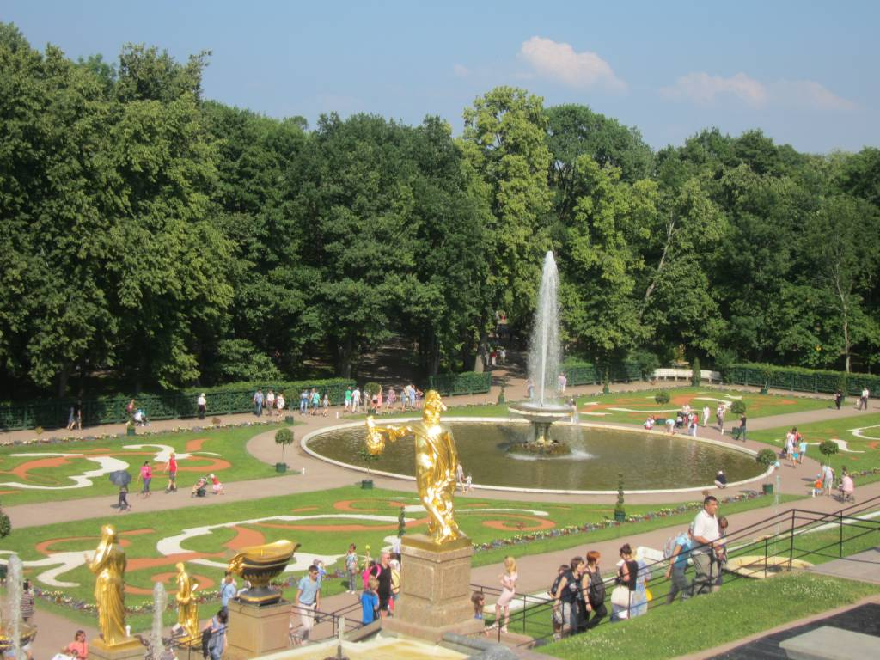
Pps y fotografía Mari Tere

Slide 31
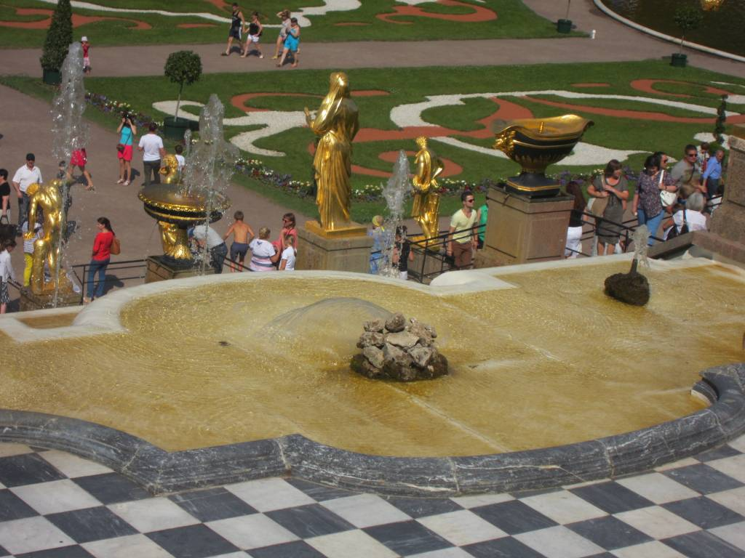
Pps y fotografía Mari Tere

Slide 32
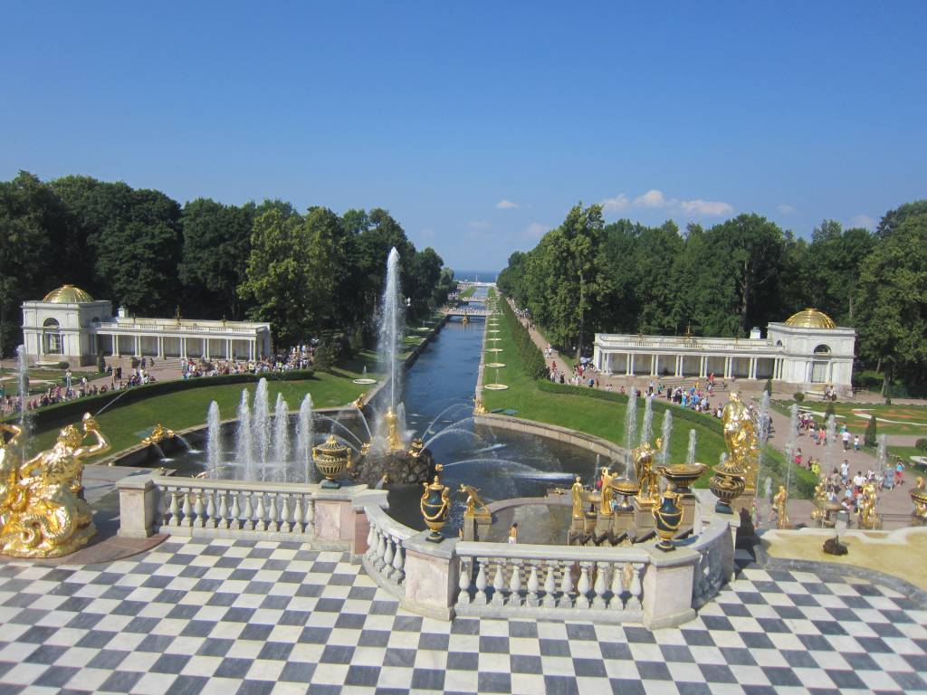
Pps y fotografía Mari Tere

Slide 33
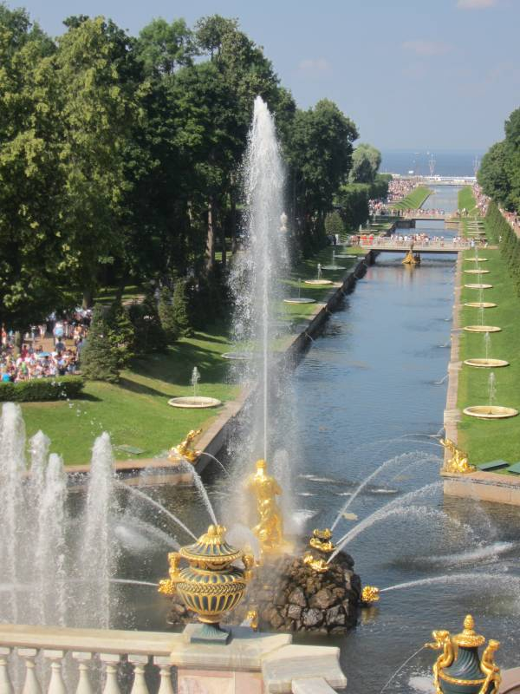
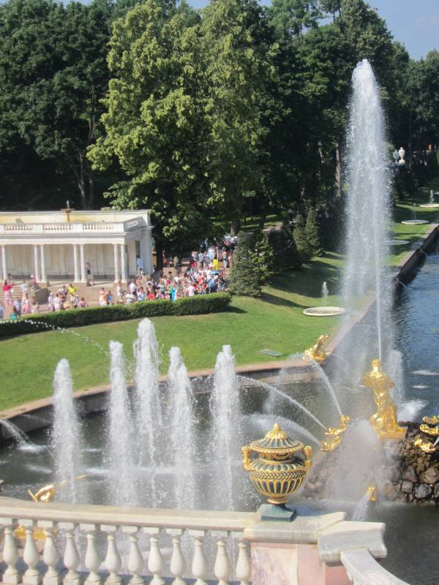
Pps y fotografía Mari Tere

Slide 34
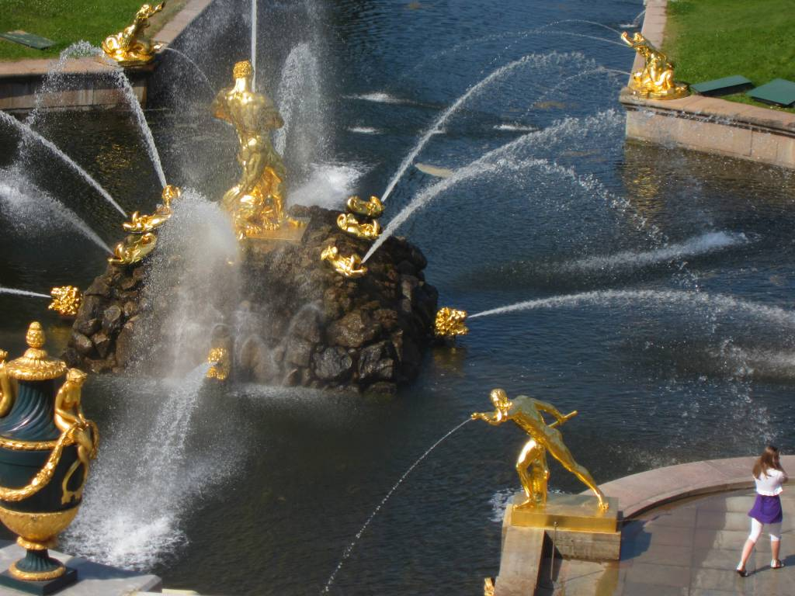
Pps y fotografía Mari Tere

Slide 35
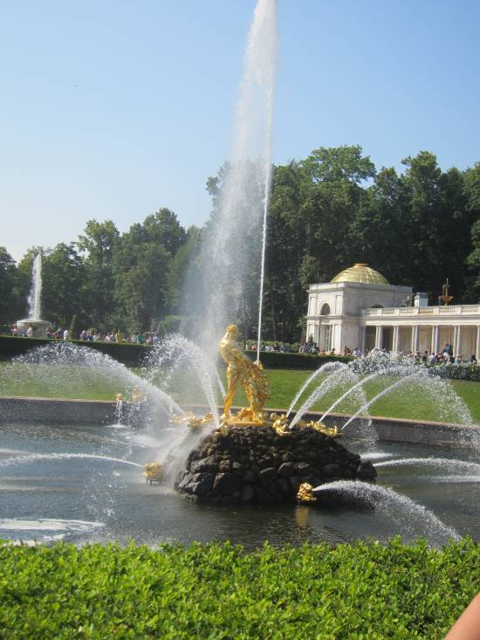
Pps y fotografía Mari Tere

Slide 36
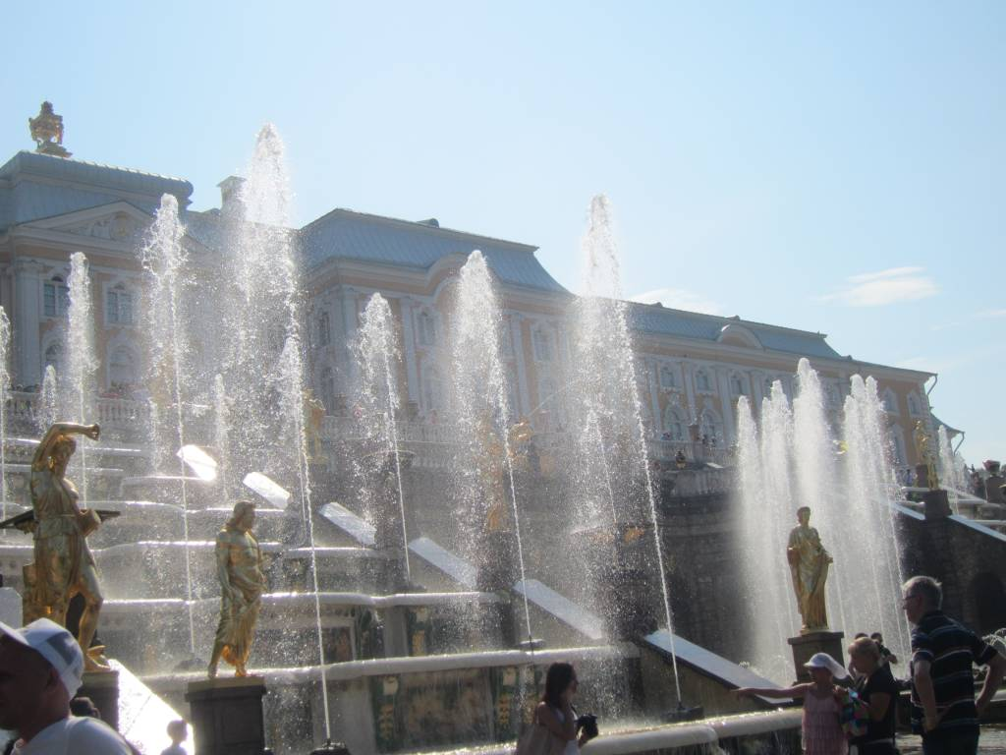
Pps y fotografía Mari Tere

Slide 37
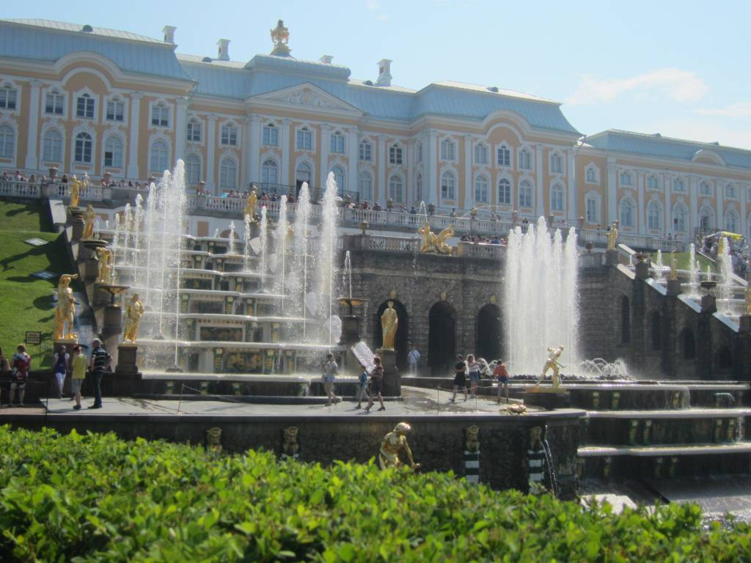
Pps y fotografía Mari Tere

Slide 38
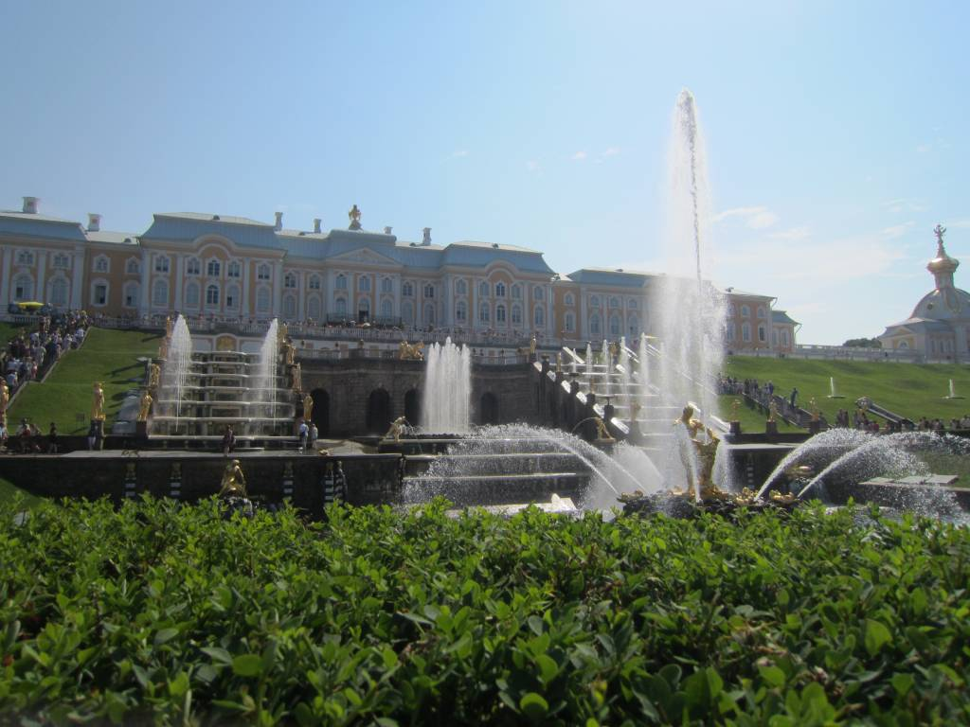
Pps y fotografía Mari Tere

Slide 39
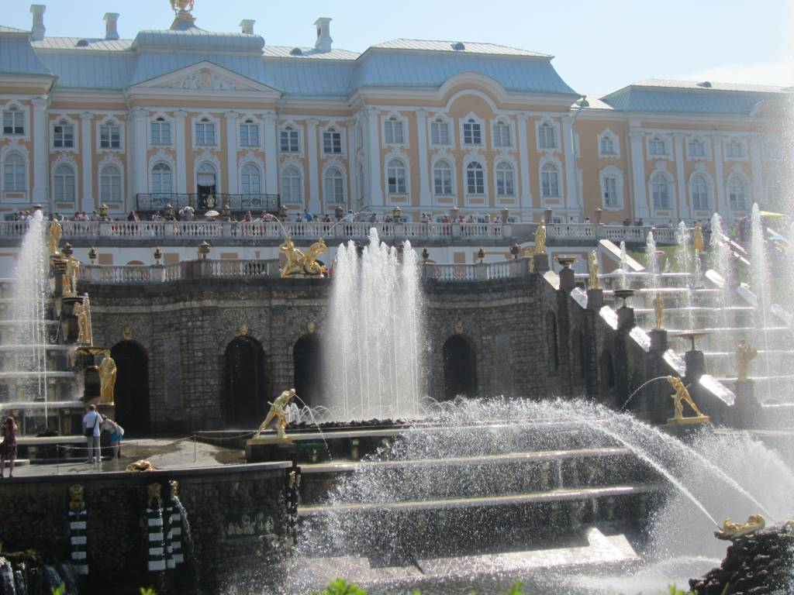
Pps y fotografía Mari Tere

Slide 40
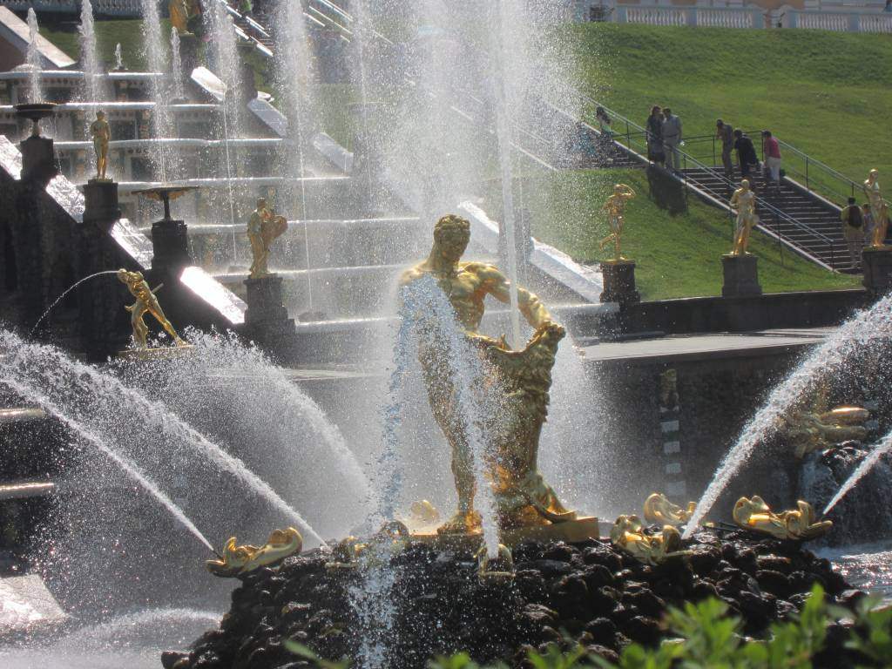
Pps y fotografía Mari Tere

Slide 41
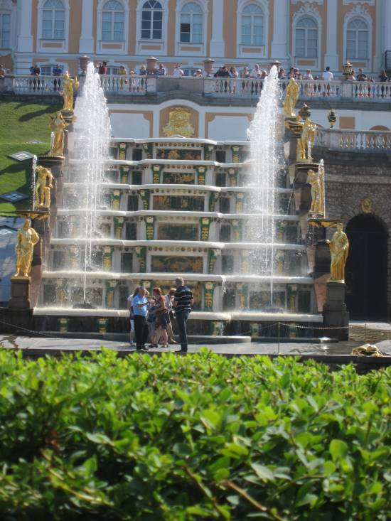
Pps y fotografía Mari Tere

Slide 42
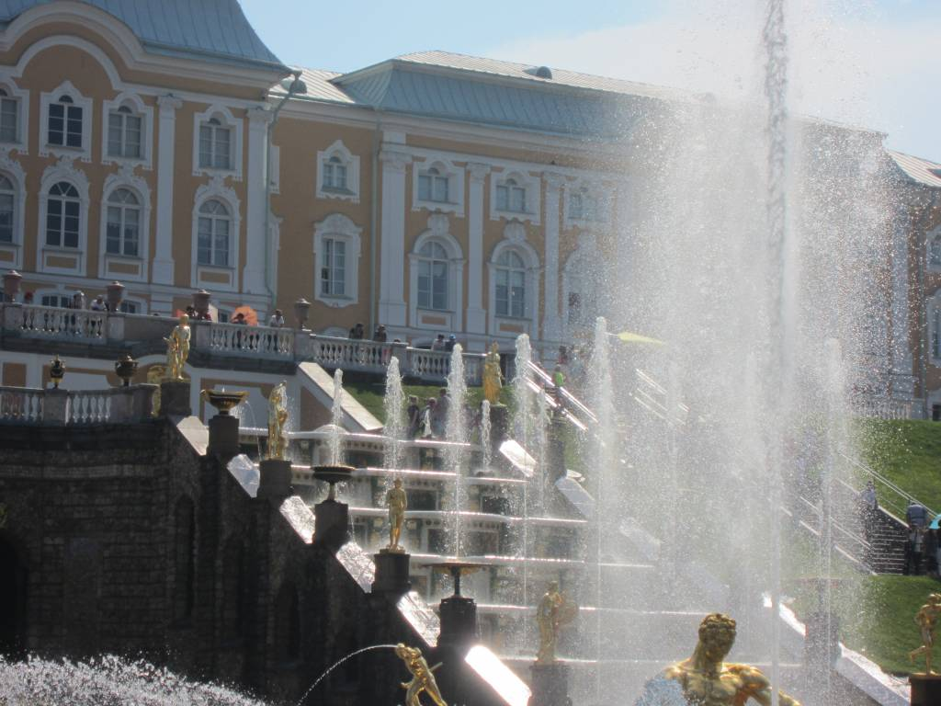
Pps y fotografía Mari Tere

Slide 43
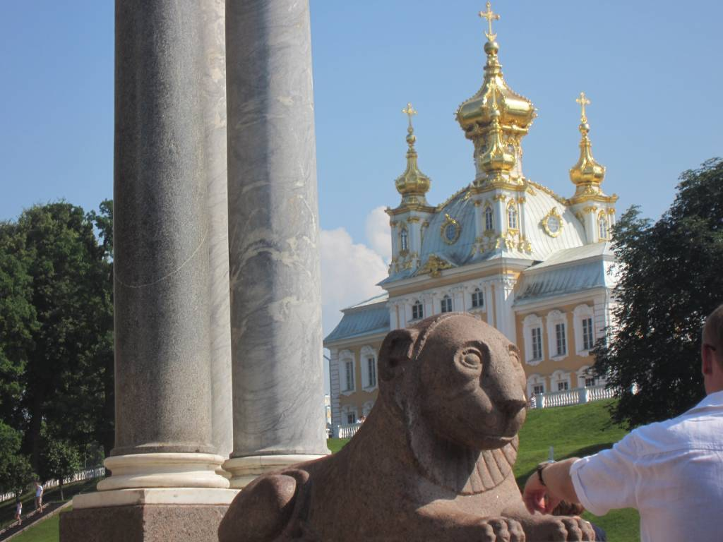
Pps y fotografía Mari Tere

Slide 44
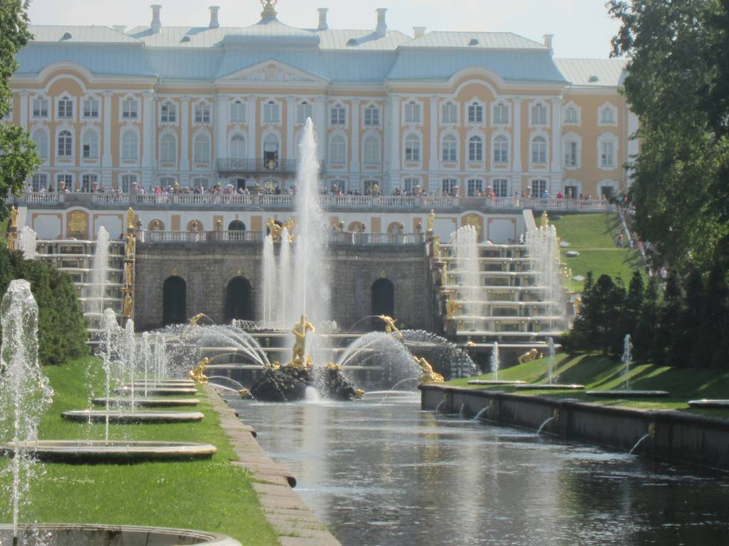
Pps y fotografía Mari Tere

Slide 45
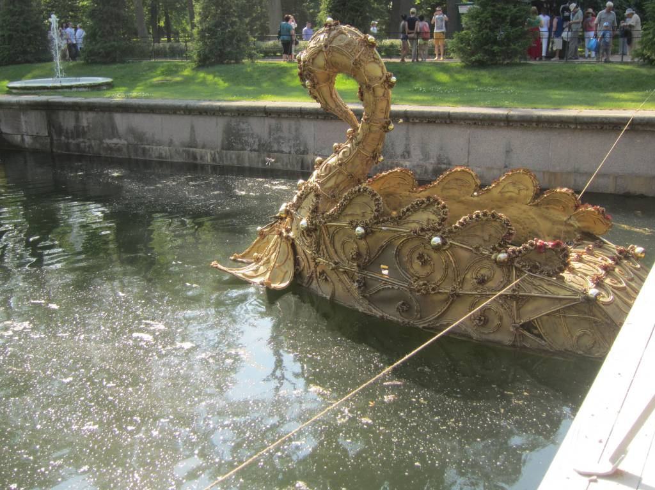
Pps y fotografía Mari Tere

Slide 46
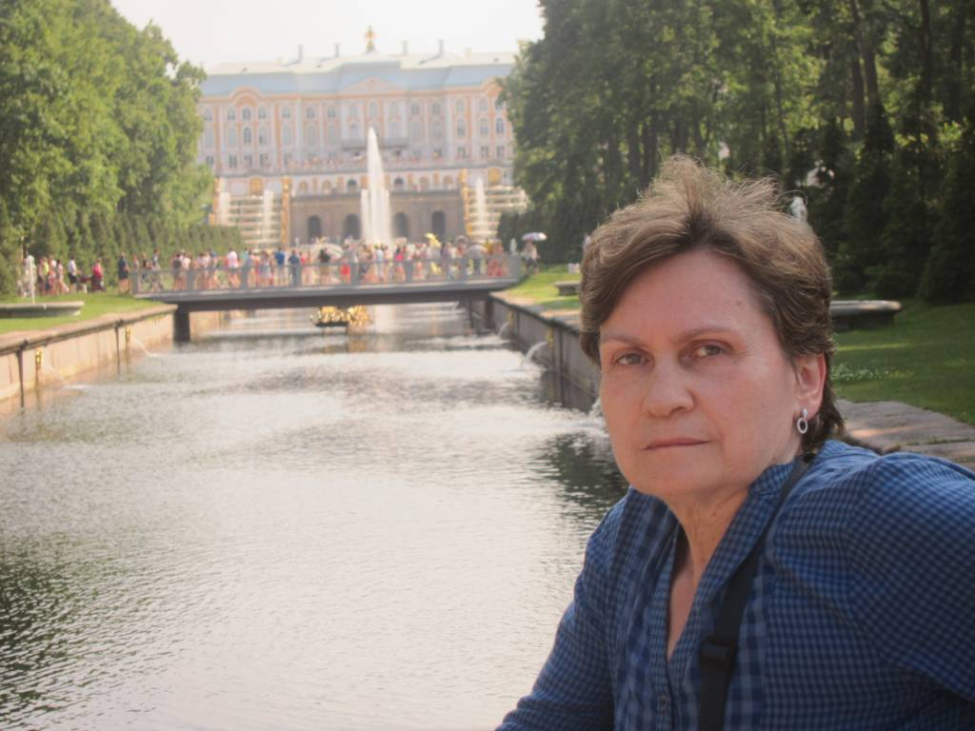
Pps y fotografía Mari Tere

Slide 47
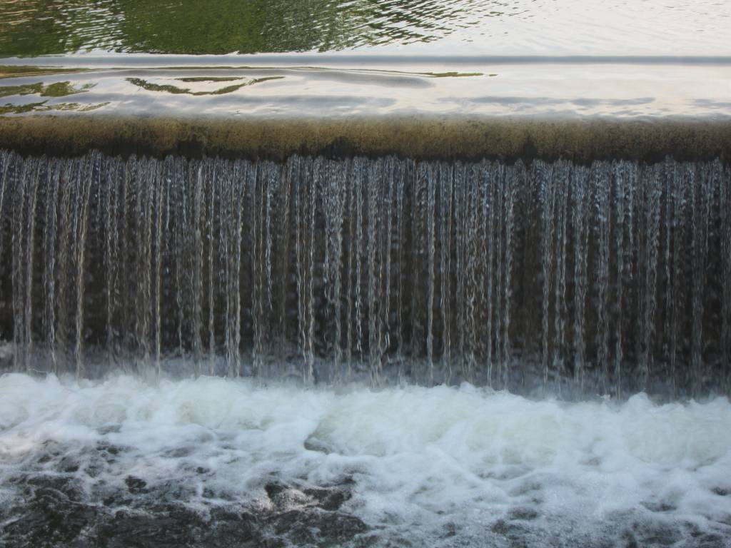
Pps y fotografía Mari Tere

Slide 48
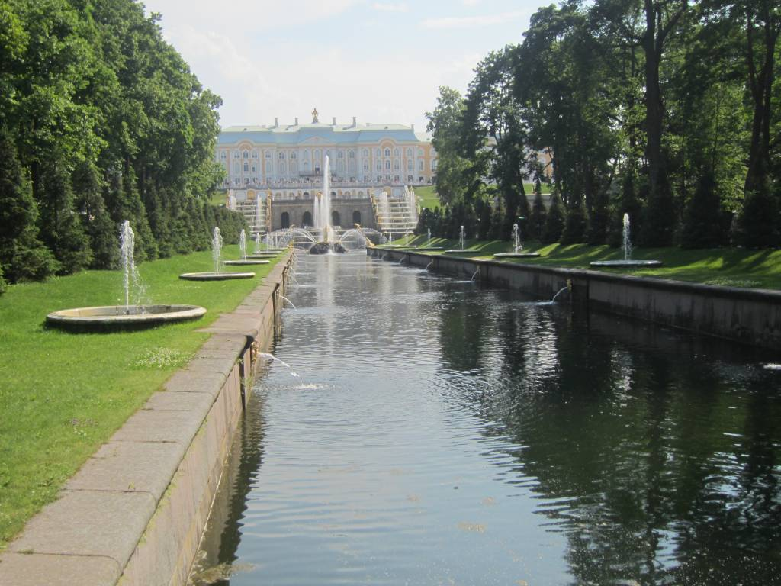
Pps y fotografía Mari Tere

Slide 49
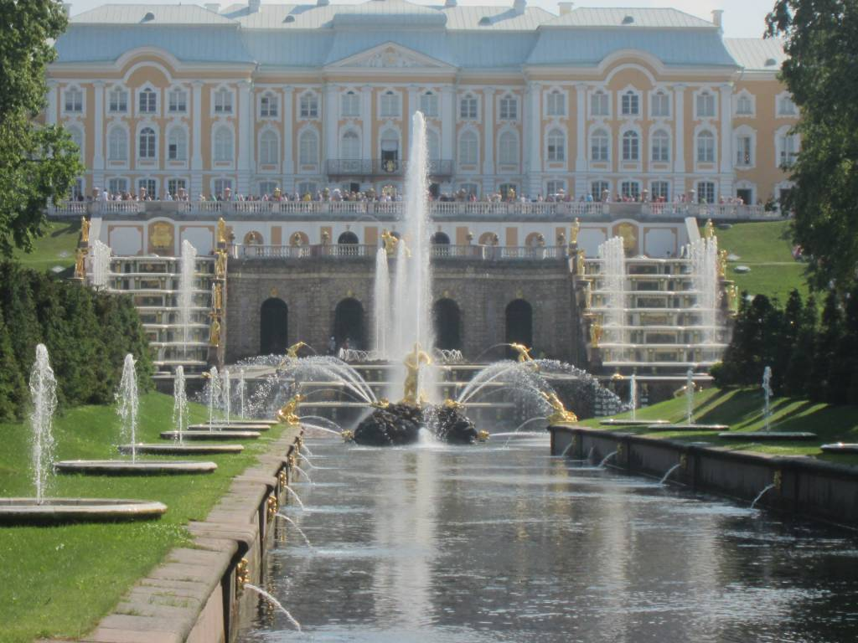
Pps y fotografía Mari Tere

Slide 50
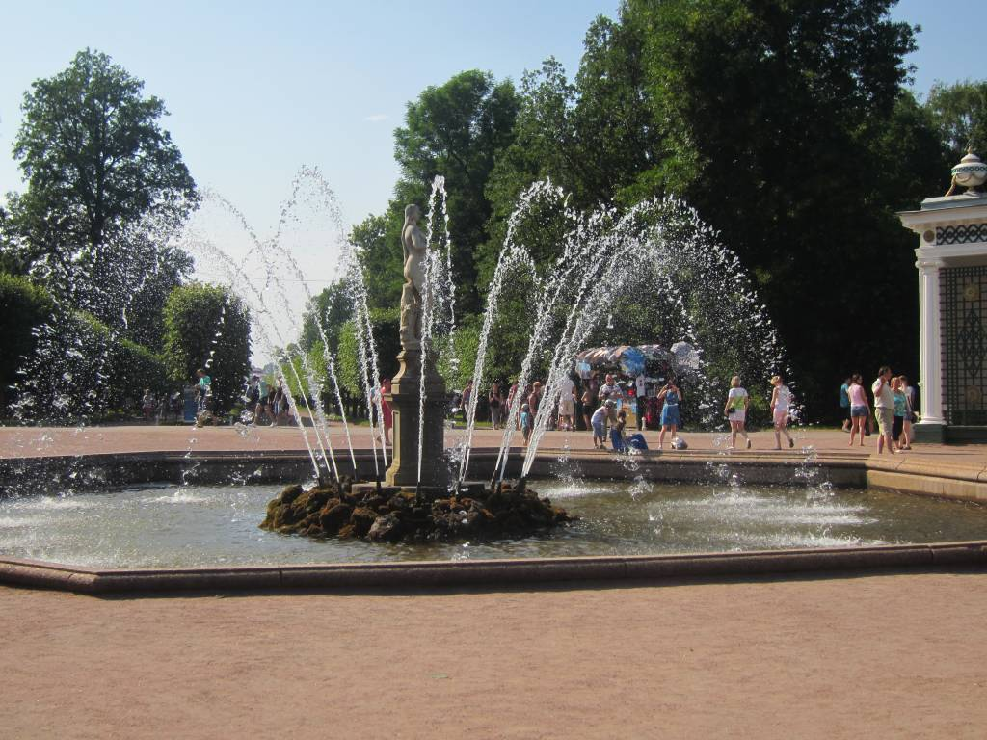
Pps y fotografía Mari Tere

Slide 51
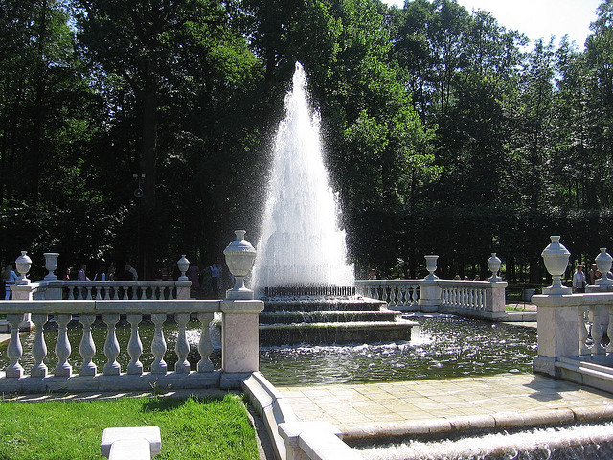
Pps Mari Tere

Slide 52
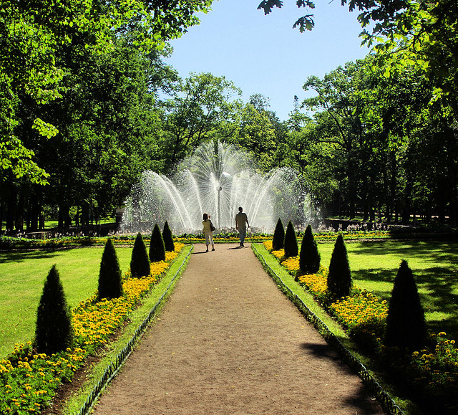
Pps Mari Tere

Slide 53
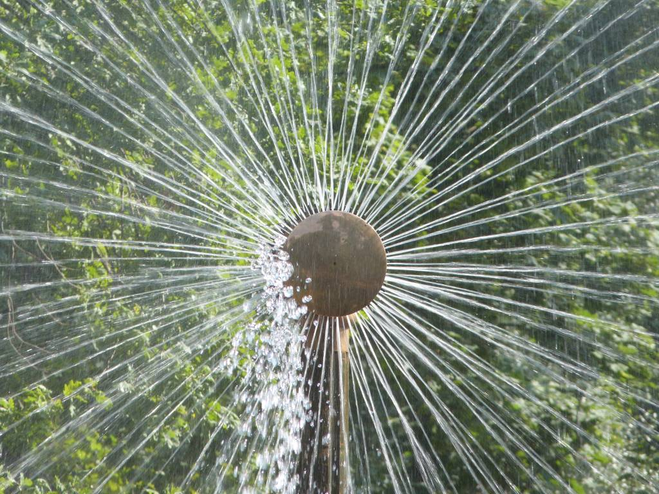
Pps Mari Tere

Slide 54

Pps Mari Tere

Slide 55

Pps y fotografía Mari Tere

Slide 56

Pps y fotografía Mari Tere

Slide 57

Pps y fotografía Mari Tere

Slide 58

Pps y fotografía Mari Tere

Slide 59

Pps y fotografía Mari Tere

Slide 60

Pps y fotografía Mari Tere

Slide 61

Pps y fotografía Mari Tere

Slide 62

Pps y fotografía Mari Tere

Slide 63

El mar Báltico es un mar interior de agua salobre del norte de Europa abierto al mar del Norte y, finalmente, al océano Atlántico a través de los estrechos de Kattegat y Skagerrak. el modo más impresionante de llegar a San Petersburgo es por el barco rápido hidrofolio que te lleva hasta los mismos pies del Hermitage.
Mar Báltico
Pps y fotografía Mari Tere

Slide 64

Pps y fotografía Mari Tere

Slide 65

Pps y fotografía Mari Tere

Slide 66

Pps y fotografía Mari Tere

Slide 67

Pps y fotografía Mari Tere

Slide 68


Slide 69

Pps y fotografía Mari Tere

Slide 70

DISEÑO Y FOTOGRAFÍAS
MARÍA TERESA ESPÍN
Música
Bond girls
“The 1812”
2013
Pps y fotografía Mari Tere

Slide 71



Accede a la sección que desees desde aquí:
Propia Creación
De la Red
Dedicatorias | Fechas Especiales | Graciosos
Historia y Arte | Lugares | Musicales
Naturaleza y Ciencias | Política | Reflexión
Religiosos | Románticos | Salud
Dedicatorias | Fechas Especiales | Graciosos
Historia y Arte | Lugares | Musicales
Naturaleza y Ciencias | Política | Reflexión
Religiosos | Románticos | Salud
Si deseas recibir pps periódicamente en tu correo electrónico subscríbete aquí:

